Slide 1
파이썬 기초 및 머신러닝 실습
Week 6 :외부 라이브러리
CAU 2025-1

Slide 2
1. numpy 2. matplotlib 3. pandas

Slide 3
머신러닝 라이브러리
Matplotlib
Pandas
Numpy
Scipy
Scikitlearn
Tensorflow
Pytorch
Keras

Slide 4
여기서는 대부분의 코드 및 내용, 실습과제는 코랩 파일을 통해 학습하고 몇 가지 이론적인 내용만 ppt 파일에 적어 놓으려고 합니다.

Slide 5
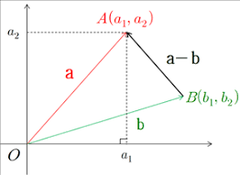
Preliminaries : 1) 벡터의 내적
지금부터 이야기할 수학 내용은 많은 학생들은 이미 알고 있을 내용입니다. 이미 아시는 분들도 내용을 다시 떠올리면 좋겠습니다.
평면에서 $\vec{a}=\left(a_{1} ,a_{2}\right),\vec{b}=\left(b_{1} ,b_{2}\right)$ 라 할 때, 두 벡터의 내적
$\vec{a}∙\vec{b}=a_{1}b_{1}$+ $a_{2}b_{2}$ 라고 정의한다.
옆의 삼각형에서 코사인 제2법칙을 이용하면
${\left|\vec{a}−\vec{b}\right|}^{2}={\left|\vec{a}\right|}^{2}$+ ${\left|\vec{b}\right|}^{2}−2\left|\vec{a}\right|\left|\vec{b}\right|cos(θ)$ 이고
${\left|\vec{a}−\vec{b}\right|}^{2}=\left(\vec{a}−\vec{b}\right)∙\left(\vec{a}−\vec{b}\right)={\left|\vec{a}\right|}^{2}+{\left|\vec{b}\right|}^{2}−2$ $\vec{a}∙\vec{b}$이므로,
정리) $\vec{a}∙\vec{b}=$ $\left|\vec{a}\right|\left|\vec{b}\right|cos(θ)$ 이 성립한다.

Slide 6
Preliminaries : 1) 벡터의 내적
2차원을 예로 들었지만, d차원에서도 같은 식이 성립합니다.
$\vec{a}∙\vec{b}=$ $\left|\vec{a}\right|\left|\vec{b}\right|cos(θ)$, $θ$는 두 벡터의 사이각.
$cos\left(θ\right)=\frac{\vec{a}∙\vec{b}}{\left|\vec{a}\right|\left|\vec{b}\right|}$ 로 쓸 수 있고 이 값은 -1과 1사이에 있으며 머신러닝에서는 두 특성 벡터 $\vec{a}$ 와 $\vec{b}$ 가 얼마나 유사한 지를 측정하는데 사용된다. (코사인 유사도 라고 한다.)

Slide 7
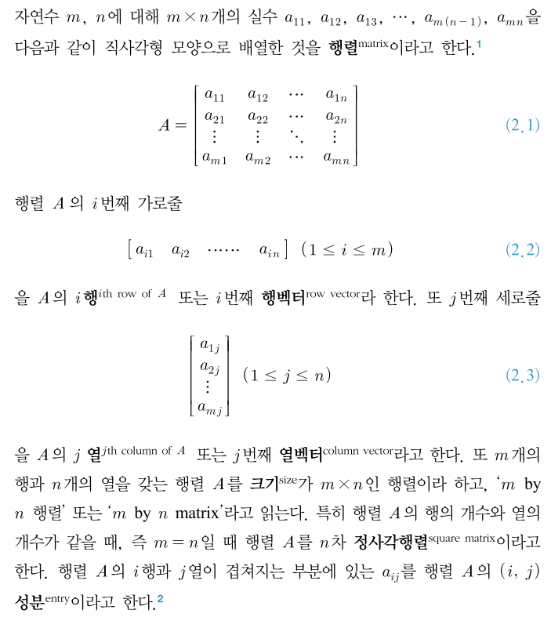
행렬

Slide 8
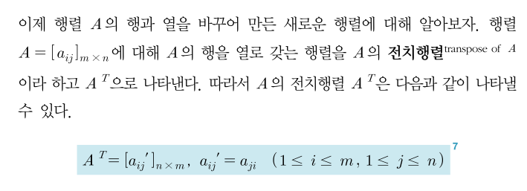
행렬의 연산

Slide 9
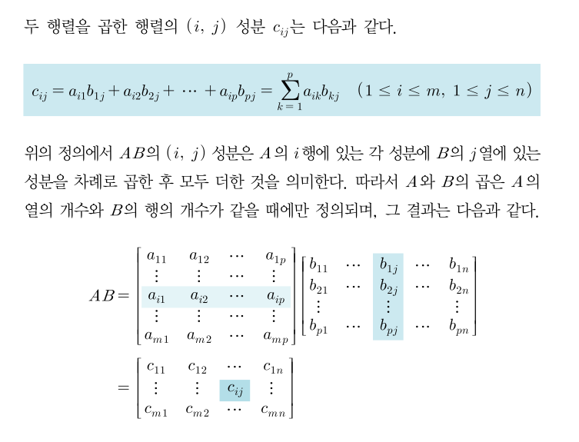
행렬의 곱셈

Slide 10
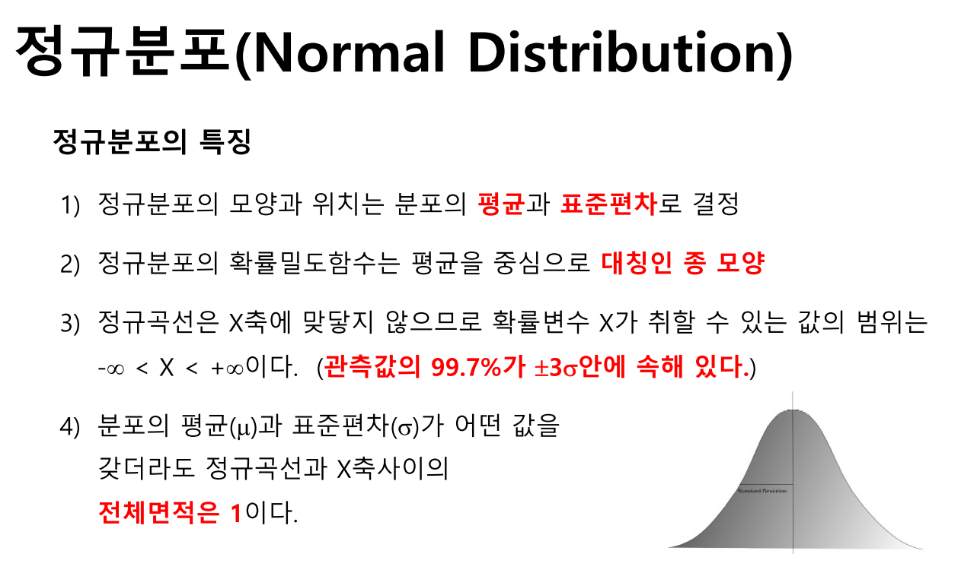

Slide 11
